Slide 1
সবাইকে শুভেচ্ছা

Slide 2
শিক্ষক পরিচিতি
মিলন কৃষ্ণ দাস
সহকারী শিক্ষক
কাড়াপাড়া শরৎচন্দ্র মাধ্যমিক বিদ্যালয়
পাঠ পরিচিতি
পৌরনীতি ও নাগরিকতা
নবম-দশম শ্রেণি
অধ্যায়ঃ প্রথম

Slide 3
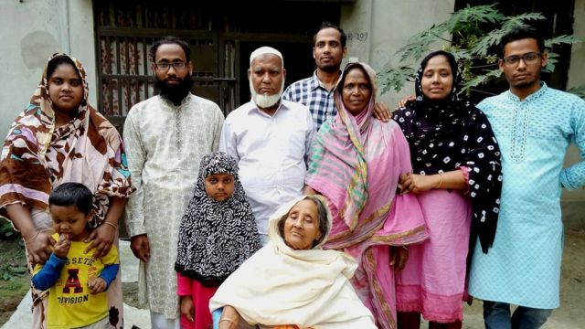
নিচের ছবি দুটি কিসের ?
একক পরিবার
যৌথ পরিবার

Slide 4
ঢেউ ছাড়া সাগরের যেমন কোন অর্থ নাই তেমনি পরিবার ছাড়া মানুষের কোন মূল্য নাই।

Slide 5
আজকের পাঠ
পরিবার

Slide 6
এই পাঠ শেষে শিক্ষার্থীরা-
১। পরিবারের সংগা বলতে পারবে
২। পরিবারের শ্রেণি বলতে পারবে
৩। পরিবারের কার্যাবলী ব্যাখ্যা করতে পারবে

Slide 7
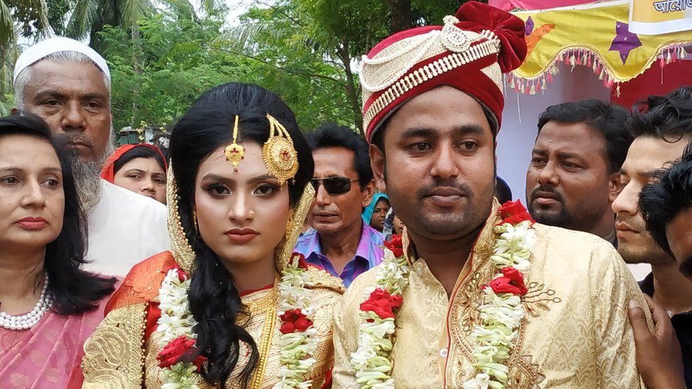
পরিবার
সমাজ স্বীকৃত
বিবাহ বন্ধন

Slide 8
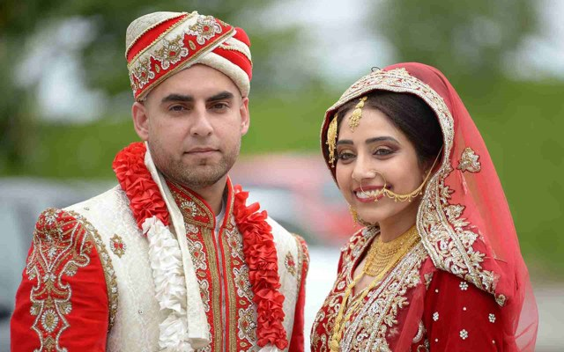
পরিবার
একজন পুরুষ ও একজন
মহিলার একত্রে বসবাস

Slide 9
পরিবার
সমাজ স্বীকৃত বিবাহ বন্ধনে আবদ্ধ হয়ে স্বামী-স্ত্রী একত্রে বসবাস করাকে পরিবার বলে।অর্থাৎ বৈবাহিক সম্পর্কের ভিত্তিতে এক বা একাধিক পুরুষ ও মহিলা তাদের সন্তানাদি,পিতামাতা এবং অন্যান্য পরিজন নিয়ে যে সংগঠন গড়ে ওঠে তাকে পরিবার বলে ।

Slide 10
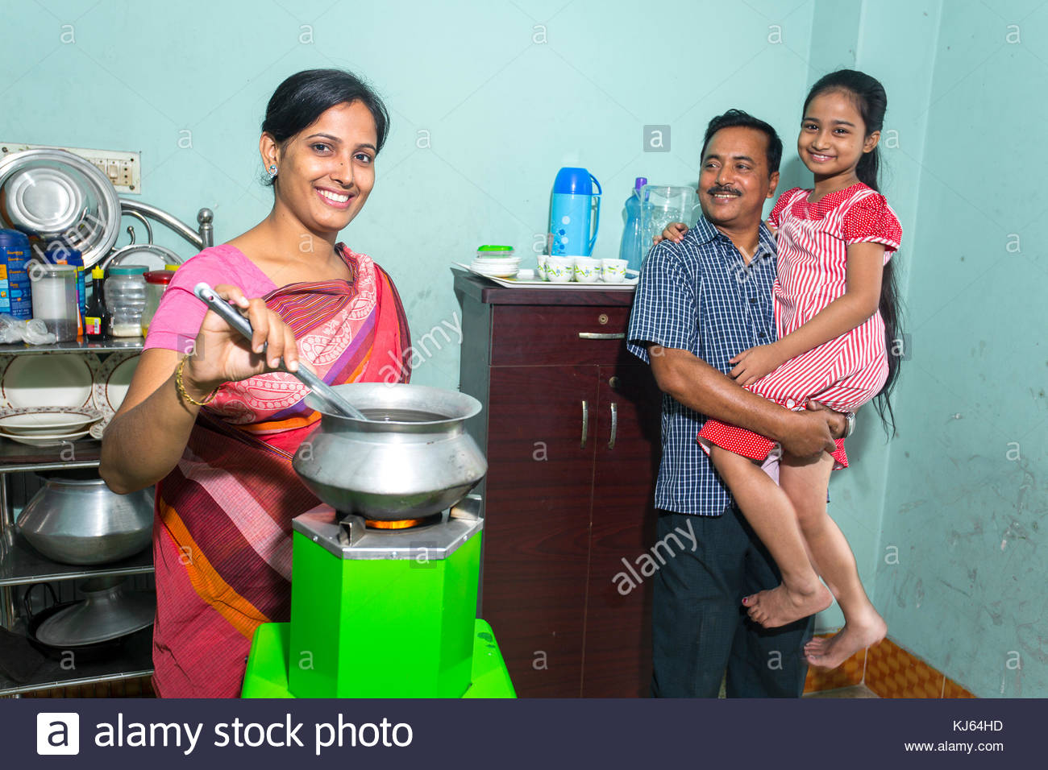
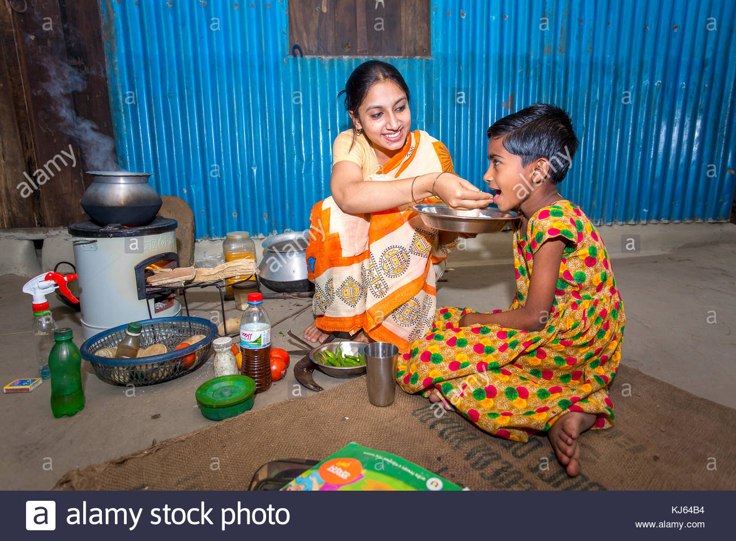
প্রামান্য সংজ্ঞা : ম্যাকাইভারের মতে, সন্তান জন্মদান ও লালন পালনের জন্য সংগঠিত ক্ষুদ্রবর্গকে পরিবার বলে ।

Slide 11
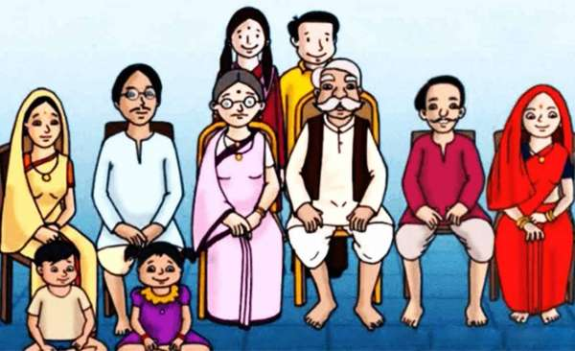
সাধারণ জনগণের মতে, মা-বাবা, ভাই-বোন, চাচা-চাচি ও দাদা-দাদির সমন্বয়ে পরিবার গড়ে ওঠে ।

Slide 12
প্রচলিত অর্থে পরিবার আসলে কী?
পরিবারগুলি গাছের ডালের মতো। আমরা বিভিন্ন দিকে বেড়ে উঠি, তবুও আমাদের শিকড় এক জায়গাতেই রয়েছে ।
সারাদিনের খাটুনির পর বাড়ি ফিরে পেটভরে মায়ের হাতের রান্না খেয়ে সময় কাটানোটাই হলো পরিবার ।
পরিবার আমাদের জীবনে অনেকটা কম্পাসের মতো কাজ করে! আমরা দিক গুলিয়ে ফেললে পথ দেখায় ।
পাকাপোক্ত ভাবে বাঁচার জন্য যে শিকড়টি বেশি প্রয়োজন তা হলো পরিবার ।

Slide 13
পরিশেষে বলতে পারি-
পরিবার হচ্ছে এমন একটি জায়গা,যেখানে প্রত্যেকটা সম্পর্কের মূল্য অনেক বেশি। পরিবার থেকে পাওয়া কষ্টের যেমন দুঃখ অনেক বেশি তেমনি পরিবার থেকে পাওয়া হাসিটার মূল্যও অনেক বেশি। তুমি সারাদিন বন্ধুদের সাথে মজা করে হাসতে পারো। কিন্তু পরিবার থেকে পাওয়া ক্ষণিকের একটু হাসিই তোমার জীবনের সেরা মুহুর্ত্ব বয়ে আনতে পারে ।

Slide 15
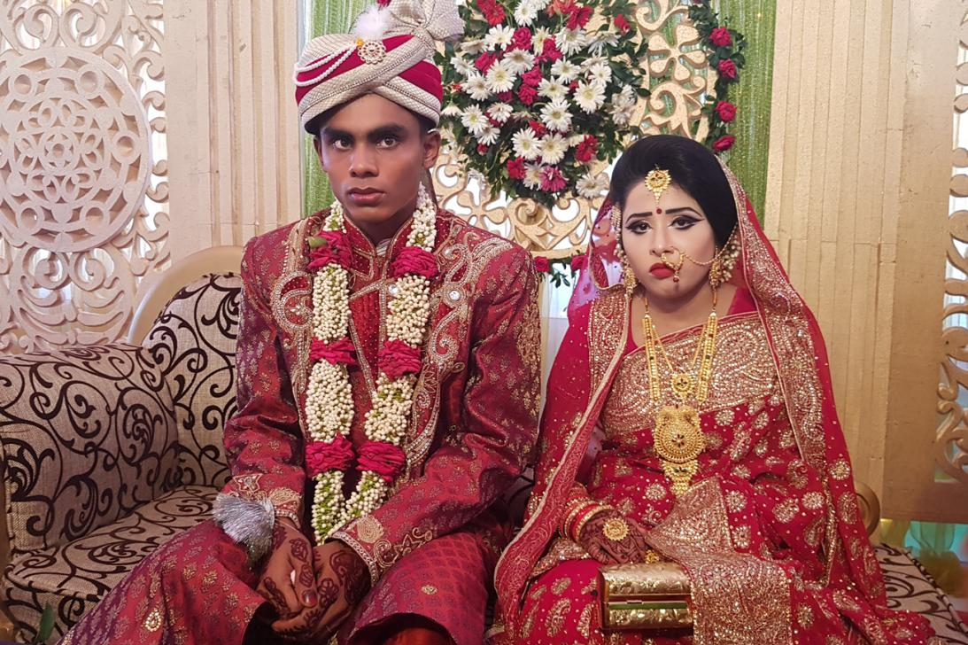
একপত্নীক পরিবার
একজন পুরুষ
একজন মহিলা
বিবাহের মাধ্যমে
একত্রে বসবাস

Slide 16
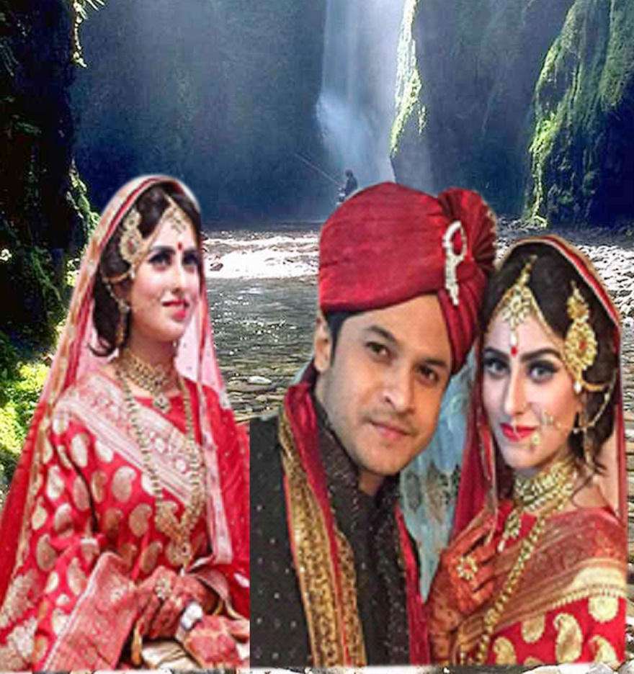
বহুপত্নীক পরিবার
একজন পুরুষ
একাধিক মহিলা
বিবাহের মাধ্যমে
একত্রে বসবাস

Slide 17
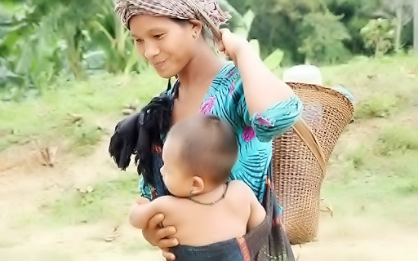
মাতৃপ্রধান পরিবার
ছেলে মেয়েরা মায়ের পরিচয়ে বড় হয়
পরিবারের প্রধান মা
পরিবার মায়ের নির্দেশে চলে

Slide 18
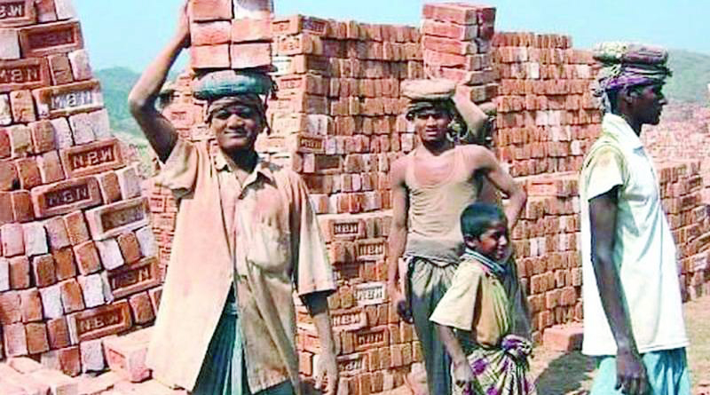
পিতৃপ্রধান পরিবার
ছেলে মেয়েরা পিতার পরিচয়ে বড় হয়
পরিবারের প্রধান পিতা
পরিবার পিতার নির্দেশে চলে

Slide 19
একক পরিবার
স্বামী-স্ত্রী, সন্তান-সন্ততি নিয়ে যে পরিবার গড়ে ওঠে তাকে একক পরিবার বলে ।
পরিবারের সদস্য
একক পরিবারে মা, বাবা, ভাই ও বোন থাকে।
তবে একক পরিবারে সন্তান সন্ততি নাও থাকতে পারে ।

Slide 20
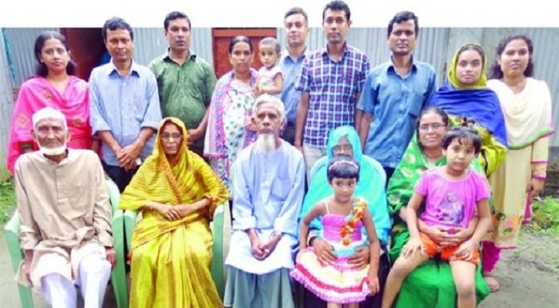
যৌথ পরিবারের সদস্য
স্বামী-স্ত্রী
সন্তান-সন্ততি
মা-বাবা
ভাই-বোন
দাদা-দাদী
অন্যান্য আত্মীয় স্বজন

Slide 21
স্বামী-স্ত্রী, সন্তান-সন্ততি,চাচা-চাচি, দাদা-দাদি, নানা-নানি নিয়ে যে পরিবার গড়ে ওঠে তাকে যৌথ পরিবার বলে ।
যৌথ পরিবার

Slide 22
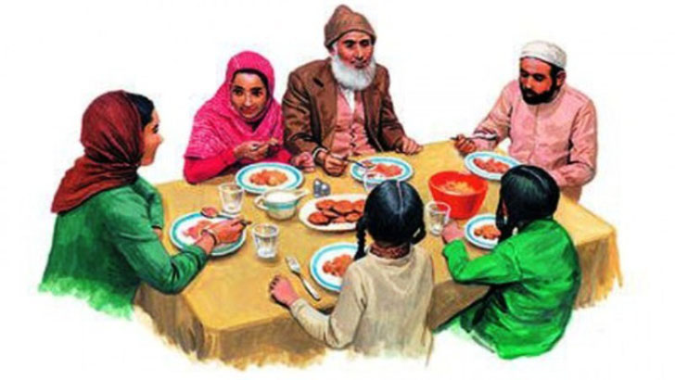
সুখি পরিবার বলতে আমরা যা বুঝি তা হল সবার সঙ্গে মানিয়ে গুছিয়ে পরিবারের সদস্যরা একজন আরেকজনের সুখ-দু:খ বুঝতে পারা, পরিবারে বড়দের সম্মান এবং ছোটদের স্নেহ করে সবাই মিলেমিশ একসাথে পরিবারে বসবাস করা ।
সুখি পরিবার

Slide 23
পরিবারের কার্যাবলী :
(১) জৈবিক কাজ
(২) শিক্ষামূলক কাজ
(৩) অর্থনৈতিক কাজ
(৪) রাজনৈতিক কাজ
(৫) মনস্তাত্ত্বিক কাজ
(৬) বিনোদনমূলক কাজ

Slide 24
(১) জৈবিক কাজ : সন্তান জন্মদান ও লালন পালন করা ।
(২) শিক্ষামূলক কাজ : পবিারকে বলা হয় জীবনের প্রথম পাঠশালা বা শাশ্বত বিদ্যালয়।সন্তানের সততা,শিষ্টাচার, উদারতা, নিয়মানুবর্তিতা গুনাবলীর বিকাশ সাধন করা ইত্যাদি।
(৩) অর্থনৈতিক কাজ : খাদ্য, বস্ত্র, বাসস্থান, শিক্ষা, চিকিৎসা ।এছাড়া রয়েছে বিভিন্ন কুঠির শিল্প, মৎস্য চাষ, কৃষি পশুপালন ইত্যাদি ।সর্বোপরি পরিবার সকল অর্থনৈতিক চাহিদা পূরণ করবে ।

Slide 25
(৪) রাজনৈতিক কাজ : মা-বাবা বা বড় ভাইবোন পরিবারে
অভিভাবকের ভূমিকা পালন করে ।তোমরা যারা ছোট আছো তারা
তাদের কথা মেনে চলবে ।বুদ্ধি, বিবেক ও অত্মসংযমের শিক্ষা
এগুলো রাজনৈতিক কাজ।
(৫) মনস্তাত্ত্বিক কাজ : মায়া-মমতা, স্নেহ-ভালবাসা, সুখ-দু:খ,
আনন্দ-বেদনা নিজেদের মধ্যে ভাগাভাগি করে নেয় । ছোটদের
উদারতা, সহনশীলতা, সহমর্মিতা অর্জনে মানসিক ভাবে চাঙ্গা
করে ।
(৬) বিনোদনমূলক কাজ : গল্প-গুজব,হাসি-ঠাট্রা, গান-বাজনা,
টিভি দেখা বেড়াতে যাওয়া এগুলোই হলো বিনোদনমূলক কাজ ।

Slide 26
উপরোক্ত আলোচনা অনুসারে পরিবারের কার্যাবলি--
সন্তান সন্ততির জন্মদান ও লালন পালন
সুন্দরভাবে বেঁচে থাকা
সৃজনশীল শক্তি বৃদ্ধি
সুনাগরিক গড়ে তোলা
পরিপূর্ণ হিসাবে গড়ে তোলা
সেবা ও আত্ম ত্যাগ
বন্ধুত্বপূর্ণ ও সহযোগীতামূলক মনোভাব তৈরি

Slide 27
* পরিবারের সদস্যদের ধর্মীয় ও নৈতিক শিক্ষাদান * উৎপাদন, বন্টন ও ভোগ সম্পর্কে জ্ঞান দান * নিয়ম শৃঙ্খলা ও আনুগত্য প্রকাশের মাধ্যম * সদস্যদের মাঝে দয়ামায়া, সৌহার্দ্য, সহানুভূতি , ভালবাসার সৃষ্টি করা

Slide 28
মূল্যায়ন
বিবাহের ধরণ অনুযায়ী পরিবারকে কয়ভাগে ভাগ করা যায় ?
ক. ৩ খ. ৪ গ. ২ ঘ. ৫
উত্তর : গ ২ ভাগে ভাগ করা যায়
২. একক পরিবার কাকে বলে ?
উত্তর :স্বামী-স্ত্রী, সন্তান-সন্ততি নিয়ে যে পরিবার গড়ে ওঠে তাকে একক পরিবার বলে ।
৩. পিতৃতান্ত্রিক পরিবার কাকে বলে ?
উত্তর : যে পরিবারে পিতাই সর্বময় অধিকারী এবং ছেলে মেয়েরা পিতার পরিচয়ে
পরিচিতি লাভ করে তাকে পিতৃতান্ত্রিক পরিবার বলে ।

Slide 29
বাড়ির কাজ
পরিবারের একজন সদস্য হিসাবে তোমার কি কি দায়িত্ব ও কর্তব্য আছে তা বিশ্লেষণ করঃ

Slide 30
সবাইকে ধন্যবাদ

